Slide 1
Муниципальное бюджетное дошкольное образовательное учреждение
детский сад №373
Профилактика нарушения письма и чтения

Slide 2
Дети с ОВЗ (ТНР)
Нарушения:
мелкой моторики
внимания
памяти
эмоционально-волевой сферы

Slide 3
Комплексы упражнений
«Арт-терапевтические технологии»
«Гимнастика для мозга»
Синхронизация работы глаз и рук
Повышение умственной работоспособности
Развитие мелкой моторики
Развитие пространственных представлений
Развитие внимания, памяти, волевой сферы

Slide 4
«Гимнастика для мозга»
Используются одновременные, но разнотипные движения рук
«УШКО - НОСИК»
«КОЗА - ПРИНЦЕССА»
«КОЛЕЧКИ»
«ЛЕЗГИНКА»

Slide 5
«Арт-терапевнические технологии»
Используется копирование в различных его вариантах
обводка пальцами;
обводка машинками;
тупым карандашом;
заточенным карандашом,

Slide 6
«Арт-терапевнические технологии»
Используется копирование в различных его вариантах
фломастером, восковыми мелками;
цветным песком;
нитью, шнурками;
штриховка.

Slide 7
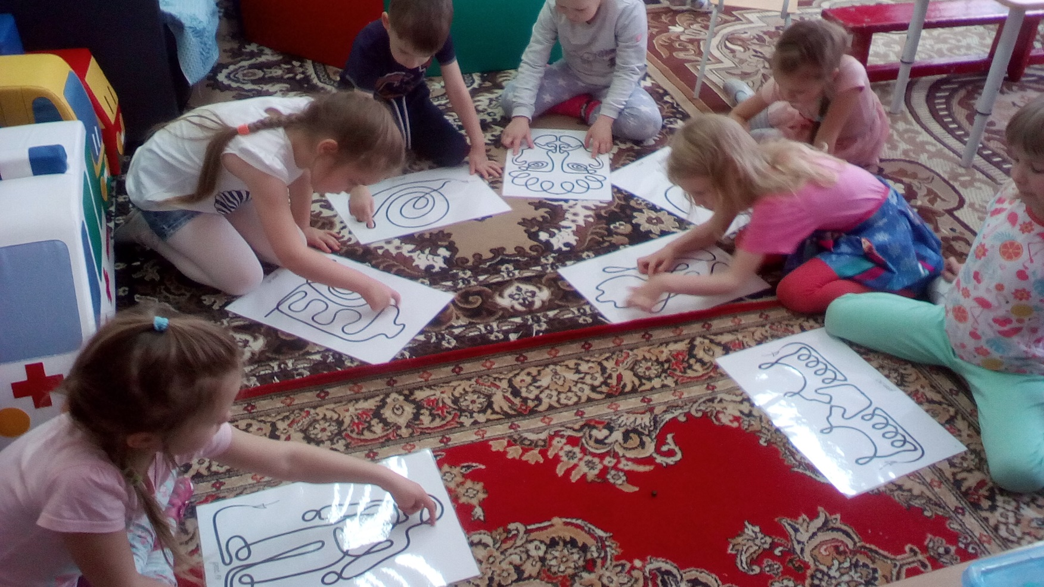

Slide 8
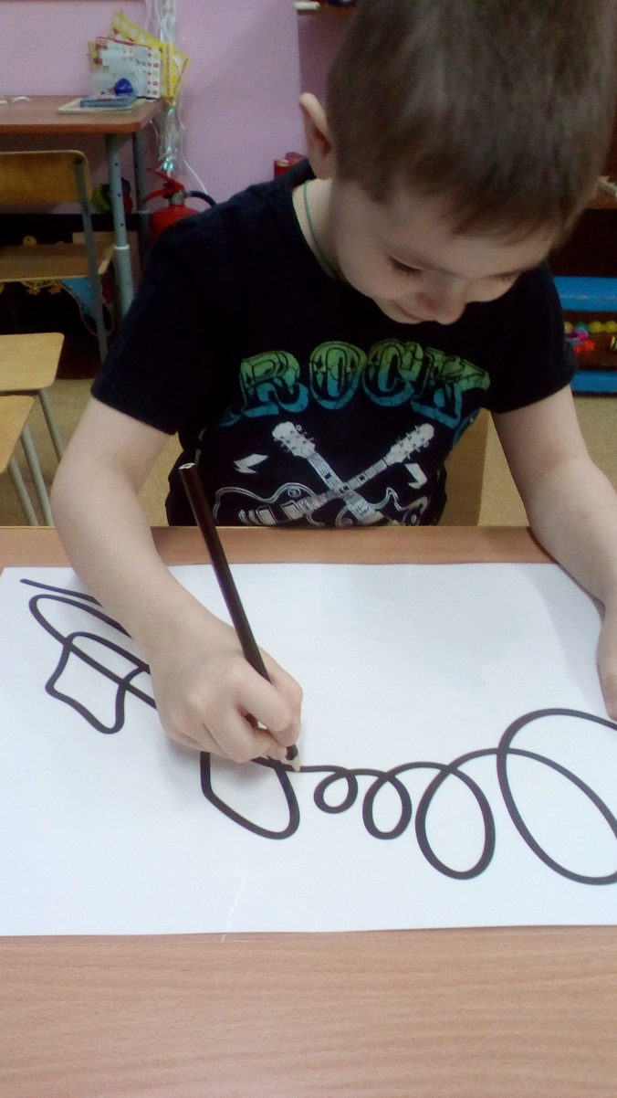
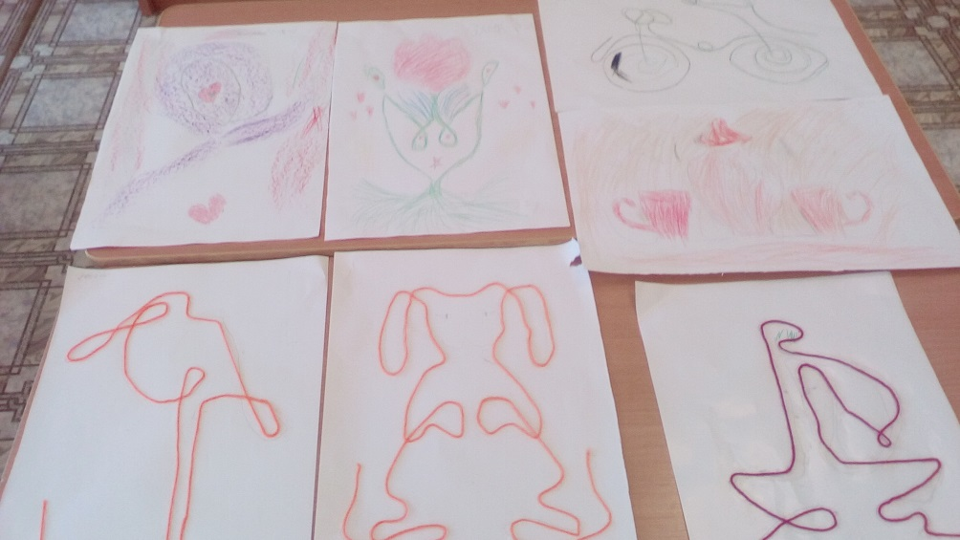
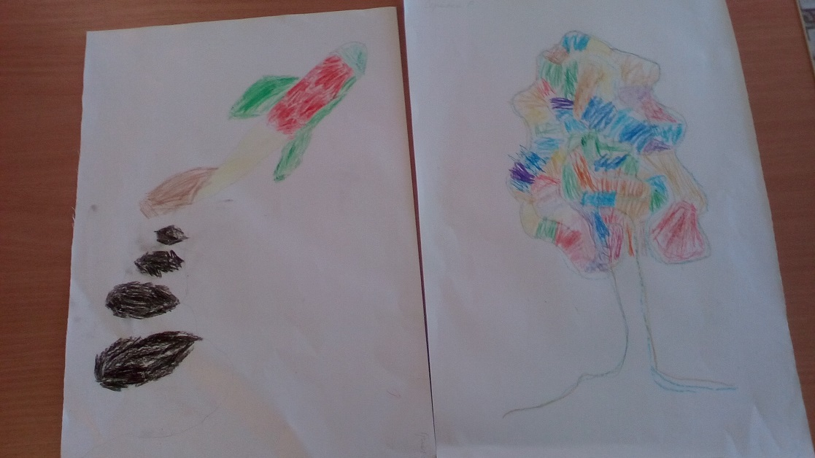
Л
С
М
А

Slide 9
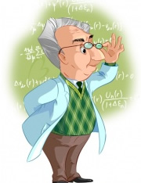
Л
С
Графическое выделение букв в тексте
- Метод способствующий профилактике нарушений письма и чтения у дошкольников
Задание: в тексте букву Ш- обвести в кружочек, букву С- подчеркнуть линией.
М
А

Slide 10
Л
С
Благодарим
за внимание!!!
М
А

